Slide 1
Projet tuteuré
Marine
Réalisation d’un serious game à partir du jeu Diplomatie

Slide 2
Sommaire
Marine
I) Présentation du problème traité
II) Présentation de la solution retenu pour la conception
III) Présentation de la réalisation

Slide 3
I) Présentation du problème à traiter
A) Définition
Diplomatie (ou Diplomacy) est une jeu de société de type « jeu de simulation historique »
Marine

Slide 4
B) Règle du jeu
- 7 joueurs maximum
- Cartes d’Europe
-Alliances entre les joueurs
-Les joueurs donnent des ordres aux armés
-Le jeu se termine lorsqu'un joueur contrôle plus de la moitié du continent
Marine

Slide 5
Marine
C) Contraintes retenu :
- Interface conviviale pour créer de nouvelles cartes
- Proposer une partie (une carte) pour 4 à 15 joueurs
- Pas de bateaux
E) Nos choix
- Cartes du monde
-Autres époques

Slide 6
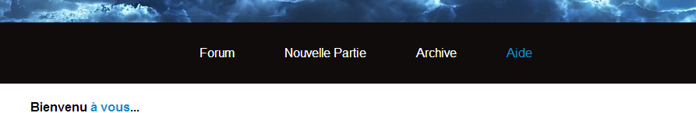

II) Présentation de la solution retenu pour la conception
A) Choix de réalisation
Interface : Site web : 4 onglets
Création d’un logo
Jeu : Application
Marine

Slide 7
Forian
B) Langage de programmation
- Site Web : PHP / My sql / HTML-CSS
- Jeu : Java
C) Les cartes
Cartes sur internet réalisés avec un système de points sur un fichier texte -> A expliquer

Slide 8
Forian
D) Le jeu
Expliquer le jeu …
→ Les classes
→ Les alliances (comment elles sont faites…)

Slide 9
Forian

Slide 10
III) Présentation du jeu
Christophe
Cédric

